Slide 1
MHW3
Giulio Lecci
1000002090
30/04/2022

Slide 2
Descrizione del progetto
Integrazione di 2 tipologie di API, una con API key (Marvel API) ed una con OAuth2 (Spotify), all’ interno del mhw1
Ambo le API eseguono delle richieste (fetch) ai rispettivi API endpoint dopo aver preso in input del testo dall’utente.
L’API Marvel mostra foto, nome e breve descrizione di un personaggio dell’universo fumettistico Marvel, fornendo anche un link ad una pagina coi fumetti del suddetto.
L API di Spotify ricerca le colonne sonore di ciò che l’utente scrive nell’apposita casella di input.

Slide 3
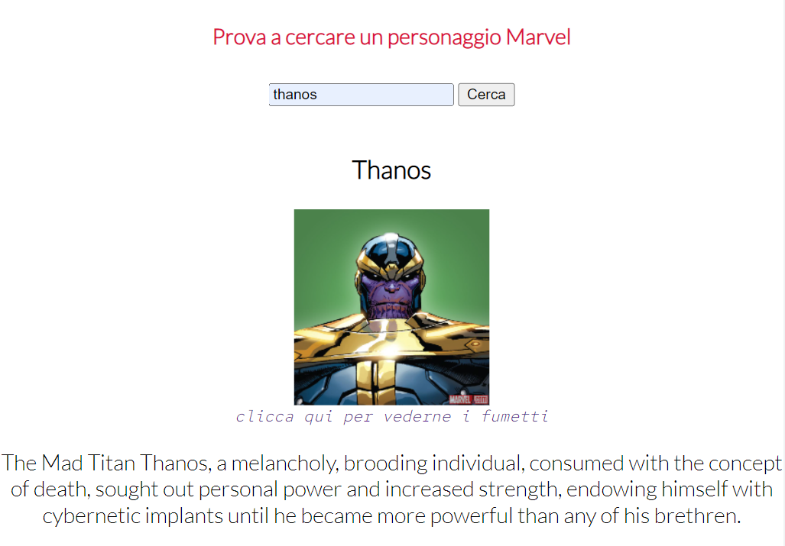
Api Marvel: Utilizzo

Slide 4
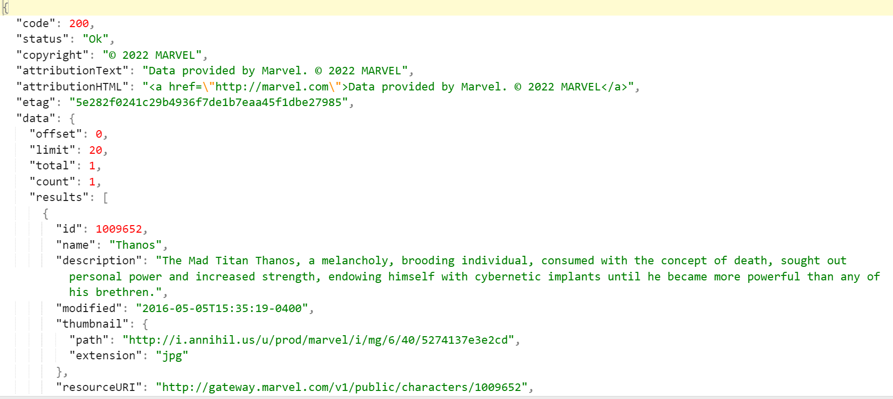
Api Marvel: documentazione e JSON di risposta
Puoi provare le tue query con l’Api Marvel qui

Slide 5
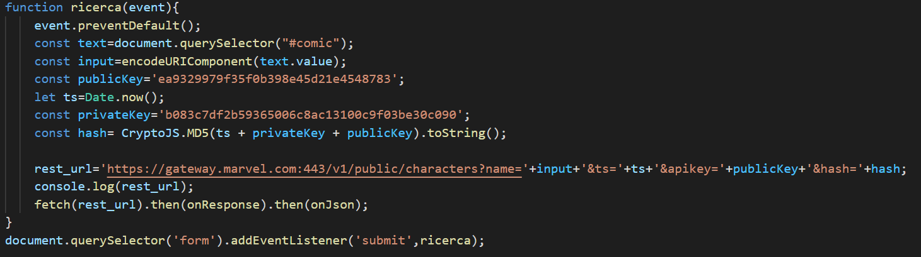
Api Marvel: Codice (1/2)
L’API Marvel permette di effettuare una richiesta al database di supereroi solo se
nella richiesta è presente, oltre la public key dell’utente che ha realizzato
l’applicazione, il timestamp calcolato quando si effettua la richiesta e
l’hash (una particolare codifica) dell’unione di chiave privata, pubblica e timestamp.

Slide 6
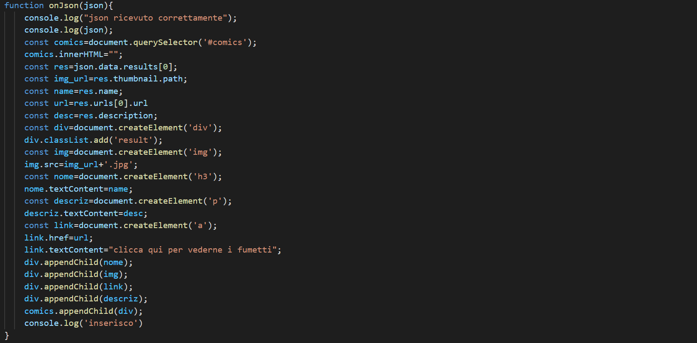
Api Marvel: Codice (2/2)

Slide 7
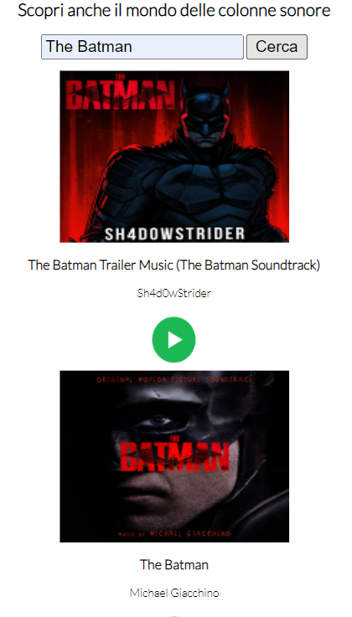
Spotify con OAuth2: Utilizzo
L’API ritorna un totale di 5 colonne sonore,
dando inoltre la possibilità di ascoltarle.

Slide 8
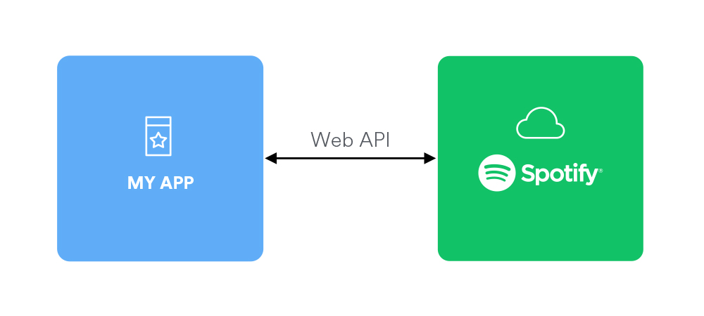
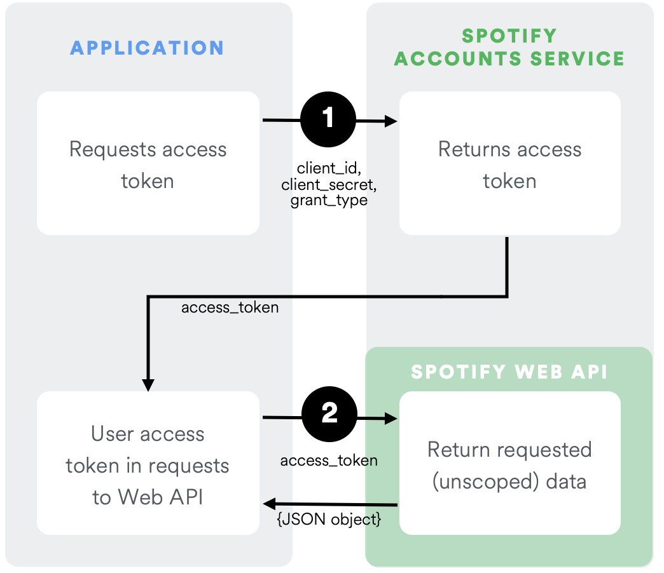
Spotify con OAuth2: How it works

Slide 9
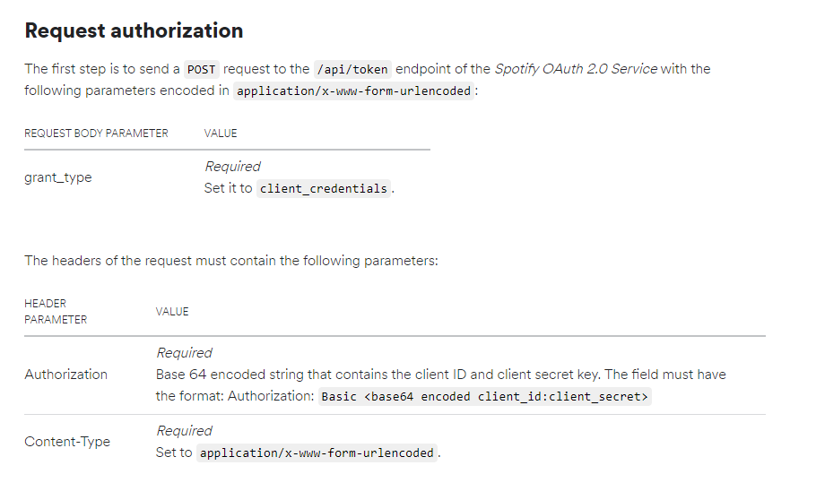
Spotify con OAuth2: documentazione Token request

Slide 10
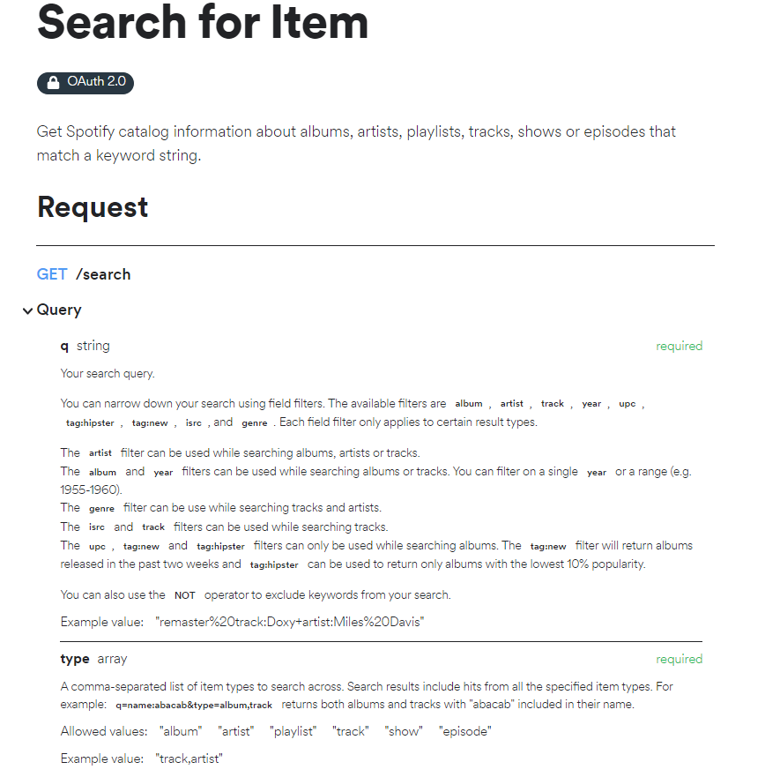
Spotify con OAuth2: documentazione Query request
Puoi provare le tue query
con Spotify qui.
Ma ricordati di richiedere
un token!!

Slide 11
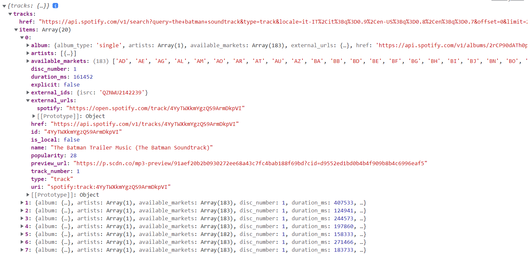
Spotify con OAuth2: JSON di risposta

Slide 12
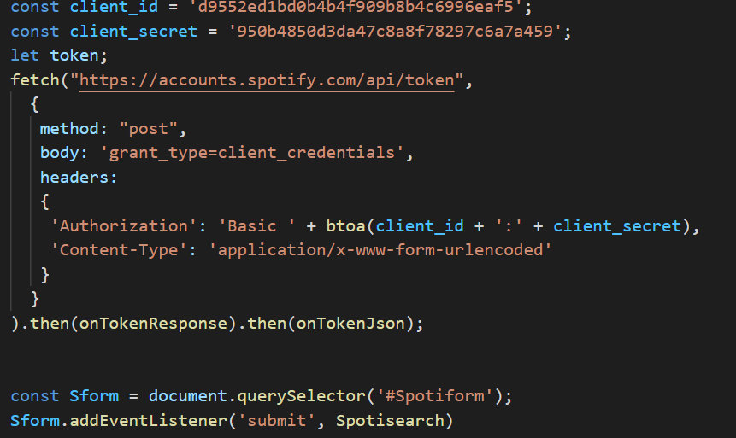
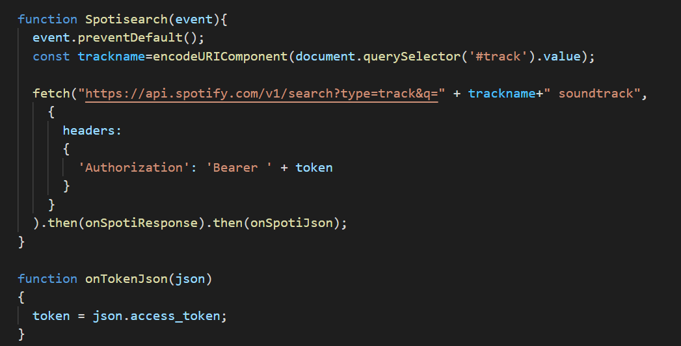
Spotify con OAuth2: Codice(1/2)
L’API di Spotify funziona con
l’utilizzo del protocollo OAuth2.
Esso impone che ogni richiesta sia
accompagnata da un token il quale
viene richiesto (tramite metodo Post)
al caricamento della pagina, come
mostrato in foto.
Esso viene poi assegnato (dopo essere
stato ricevuto come Json) alla variabile
globale token.
Quando si effettua una richiesta a
Spotify essa è integrata da un header
aggiuntivo che ne specifica il token.
Si noti come a ciò che viene scritto
dall’utente venga aggiunta la parola
«soundtrack» facendo si che
la ricerca porti alle colonne sonore.

Slide 13
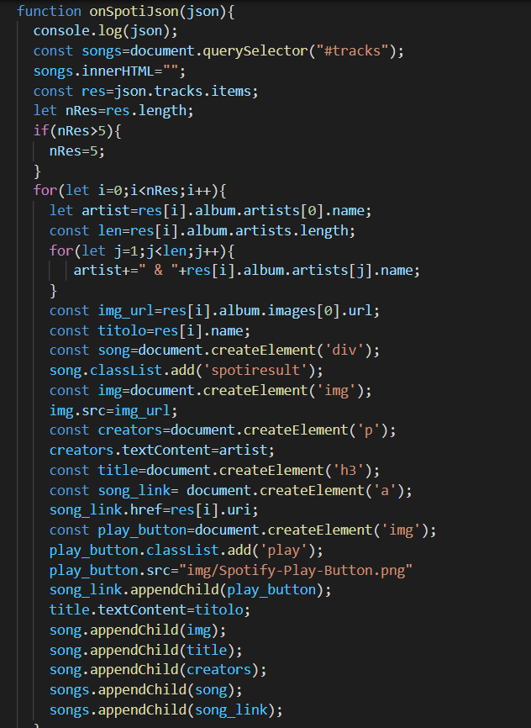
Spotify con OAuth2: Codice(2/2)

